Slide 1



Slide 2
Emoji generator system /
Система за генериране на емотикони
🔥❓❤️
🏖️❓🗻
Изготвили: Маргарита Моллова 0MI3400436
Божидар Димитров 7MI3400437

Slide 3
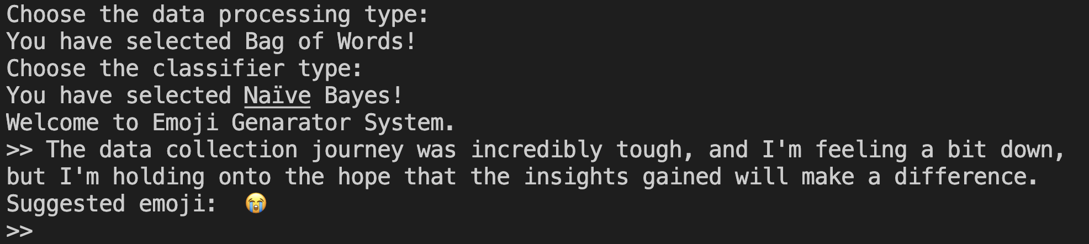

Данни

Slide 4
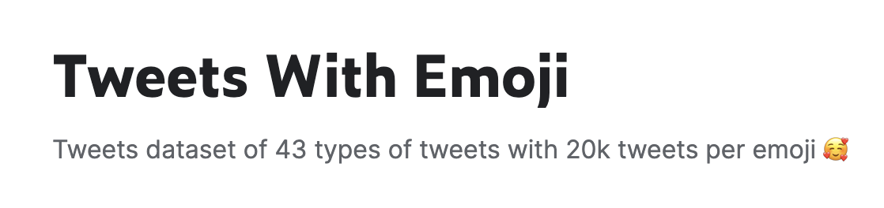
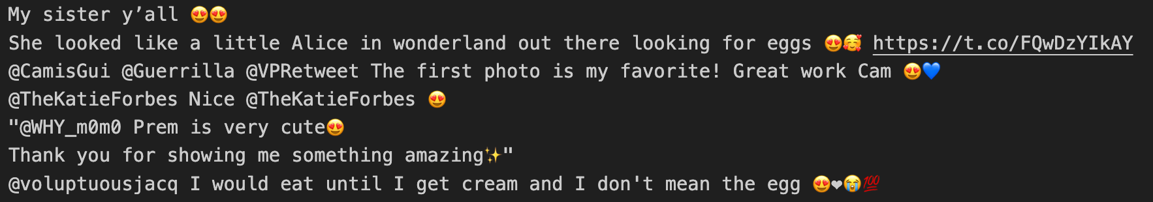
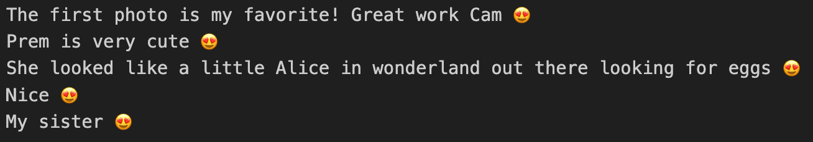

🥹
😂
😍
😤
😭

Slide 5

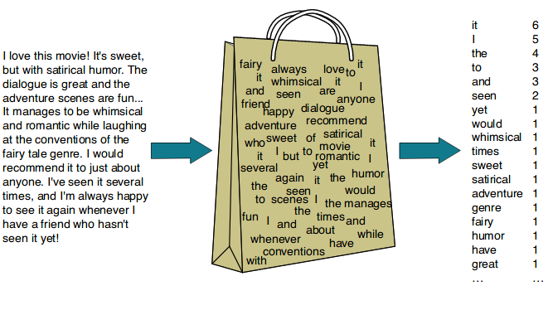
Подходи за представяне на текста
Bag-of-Words модел
TF-IDF (Term Frequency-Inverse Document Frequency)

Slide 6
Класификатори

Slide 7
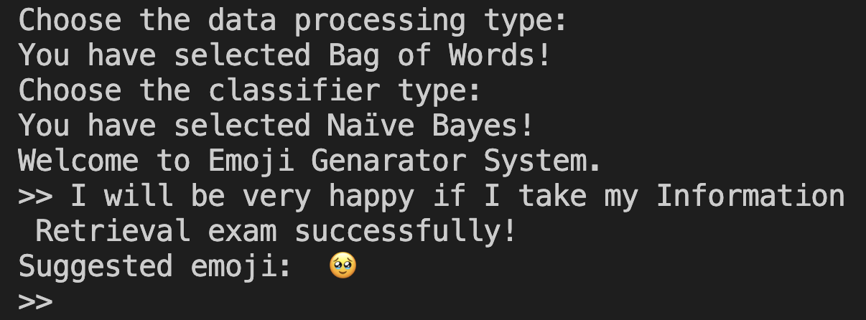
Naïve Bayes

Slide 8
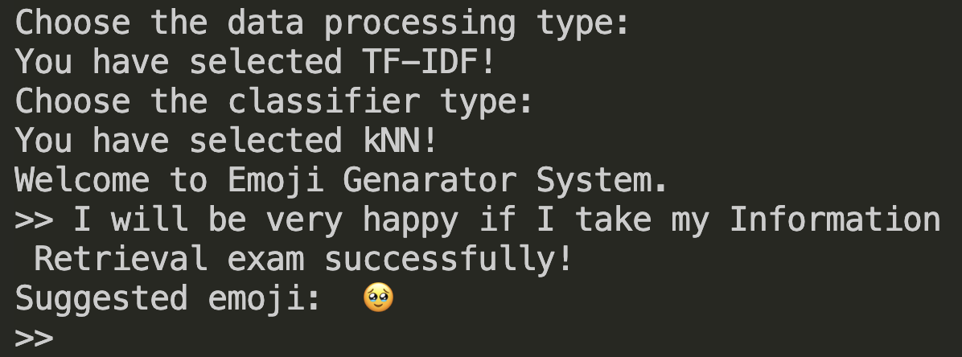
K-nearest neighbors

Slide 9
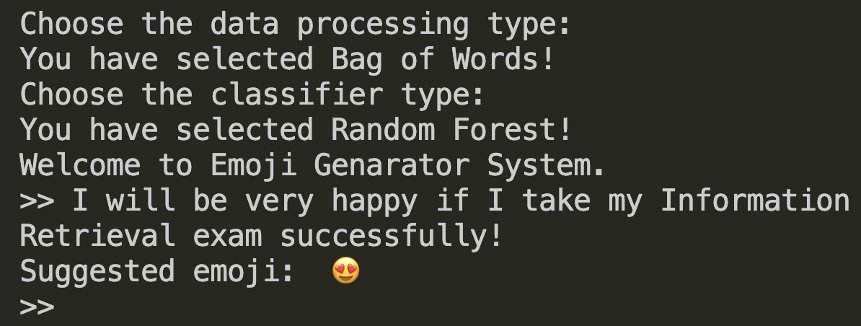
Random Forest

Slide 10
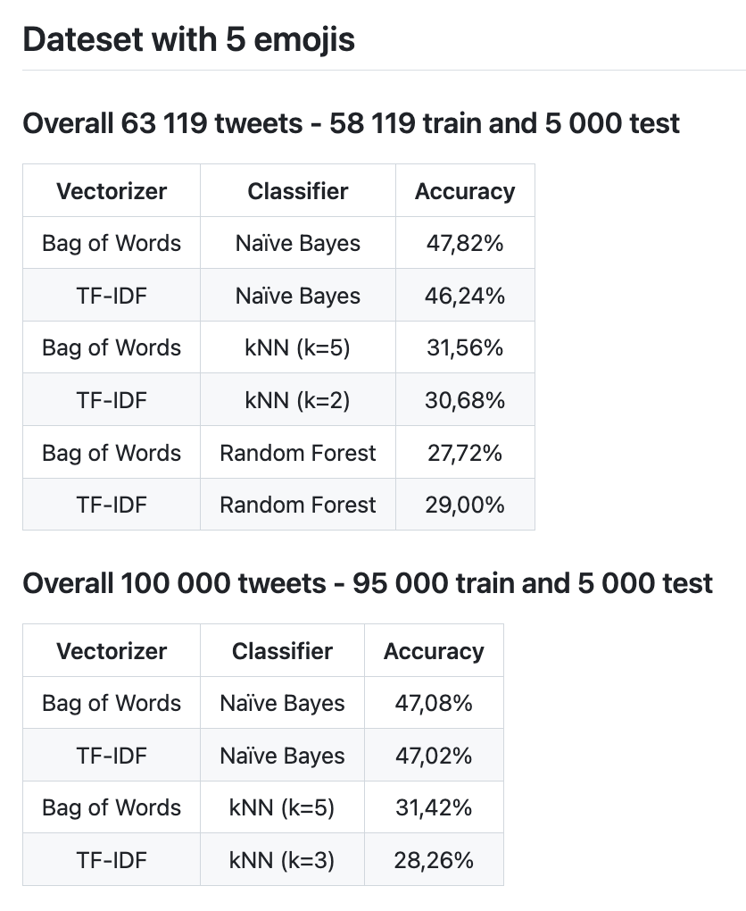
Резултати

Slide 11
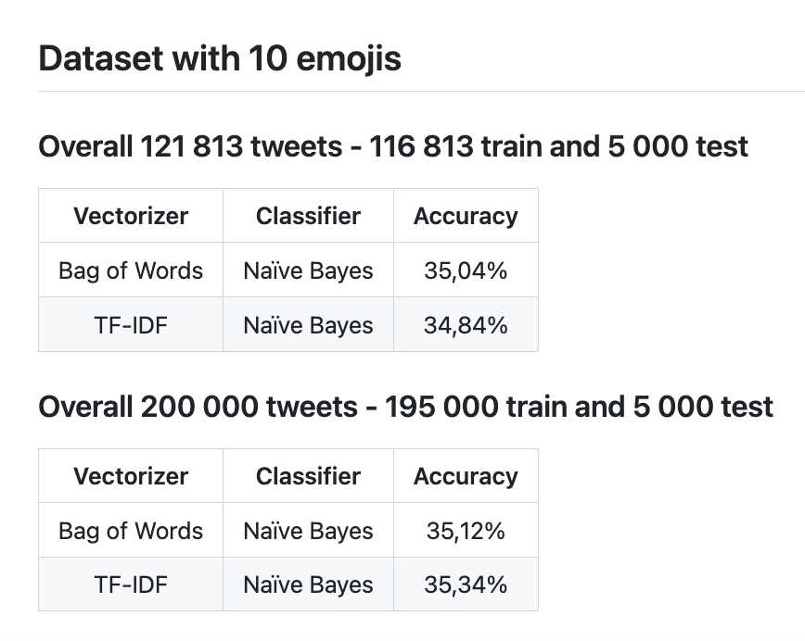

Slide 12

